Slide 1


資料蒐集

Slide 2



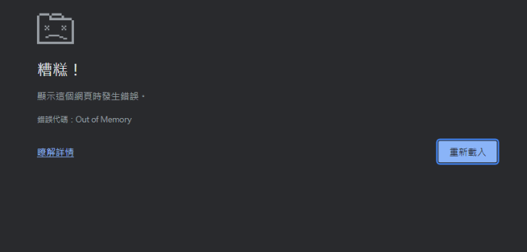
使用工具
主講人 : 陳證斌
爬蟲套件 : Selenium
因網頁內容為滾動生成, 選擇Selenium爬取
自動控制套件 : PyAutoGui
PyAutoGui 自動點擊防止 time out 導致爬蟲程式停止
介紹
資料蒐集
資料清整
系統運算平台
敘述性統計
特徵工程
&視覺化
推薦系統
網頁部署
結論
Notes:
1.Selenim 來爬蟲,因為 我們所需要的google map 資訊是動態生成的
2. 我們使用PyAutoGui ,是因為長時間的網路爬蟲,可能會發生 time out,有了這個套件就可以實現自動畫的爬取

Slide 3
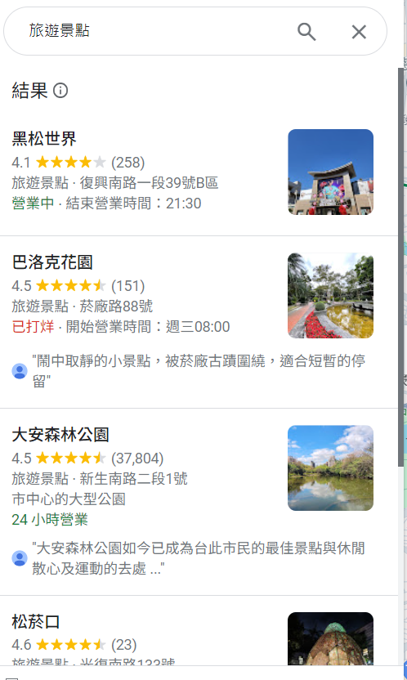
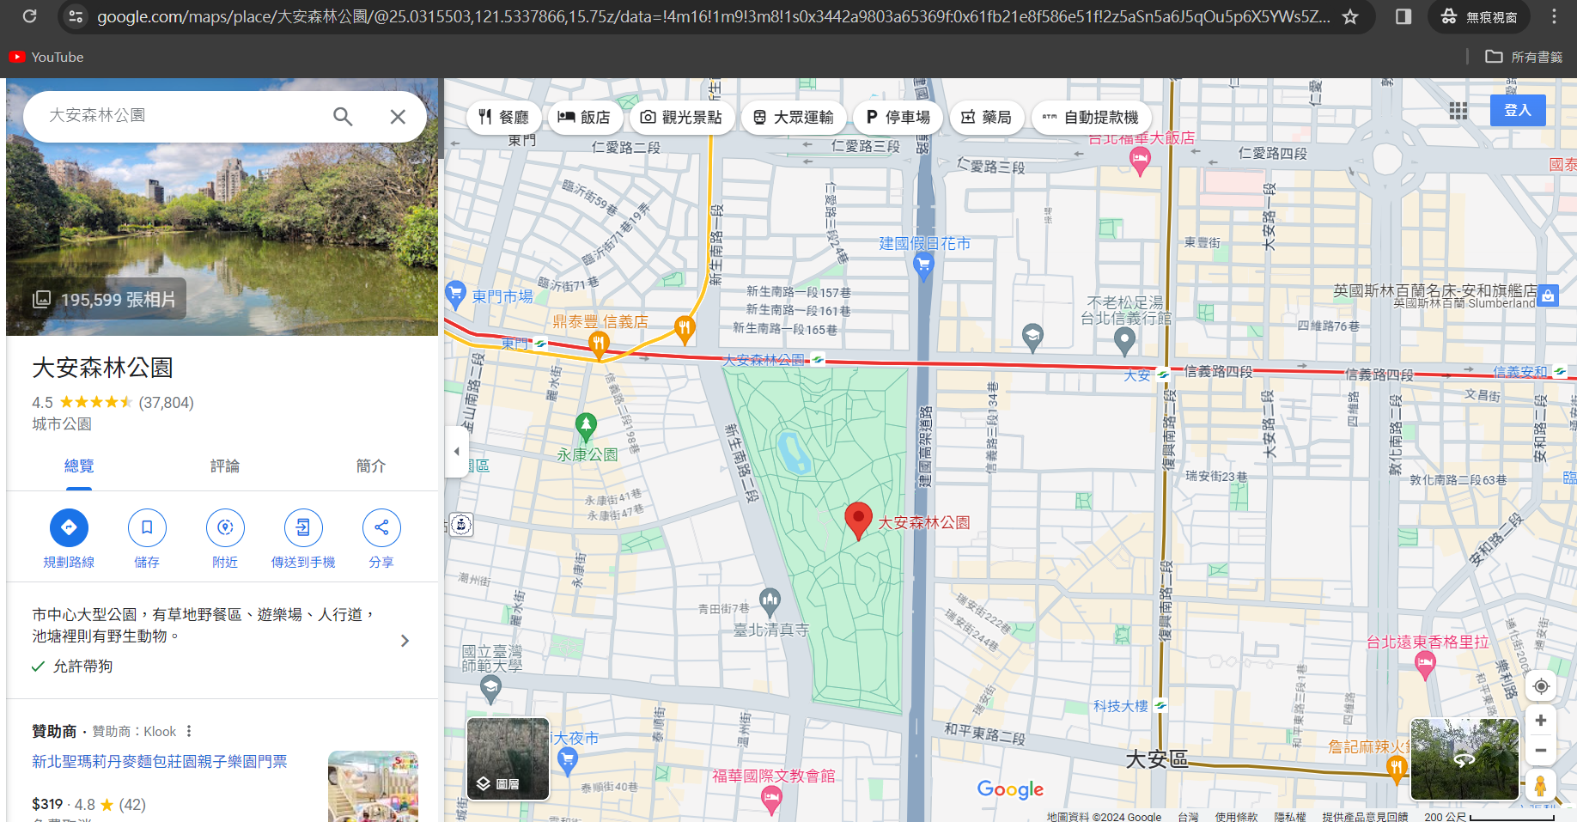
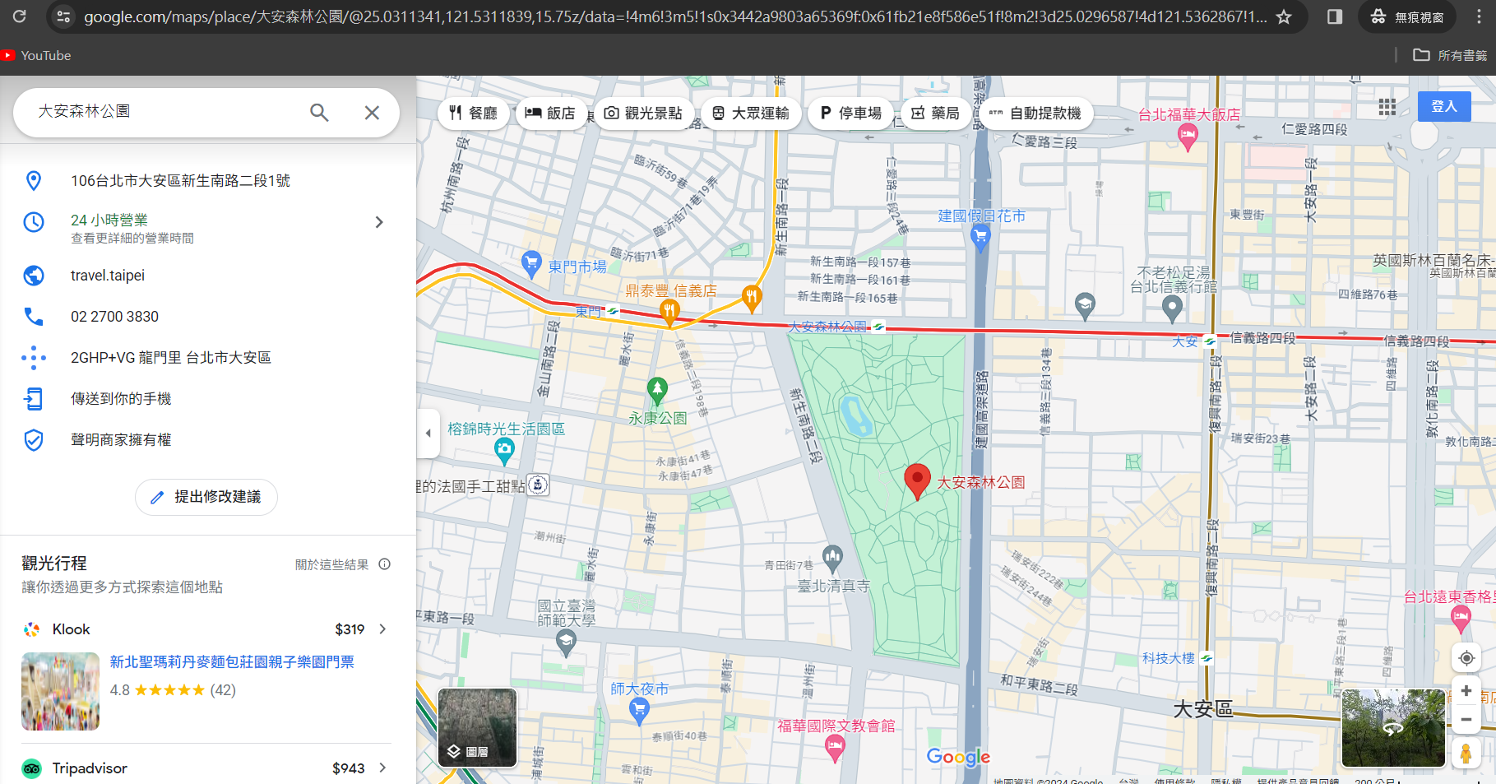
資料蒐集
主講人 : 陳證斌
抓取 Google 地圖 景點, 蒐集其中11項資訊存成 .json
全台灣7748 村,里
爬取景點
爬取景點資訊
清整重複景點
爬取評論
景點名稱
地址
Google評論網址
星數
營業時間
評論數量
緯度
經度
tag
各星評論數
評論
3.
2.
5.
1.
4.
介紹
資料蒐集
資料清整
系統運算平台
敘述性統計
特徵工程
&視覺化
推薦系統
網頁部署
結論
Notes:
1.抓取 Google 地圖 ,並擷取其中11項資訊存入 json 檔
2.我們擷取的11項資訊有…………
3.我們以 全台灣 7748 個村跟里 當作錨點定位,去爬取景點名稱
4.更據景點的名稱再去爬取景點的資訊(右方圖是1~5的資訊

Slide 4

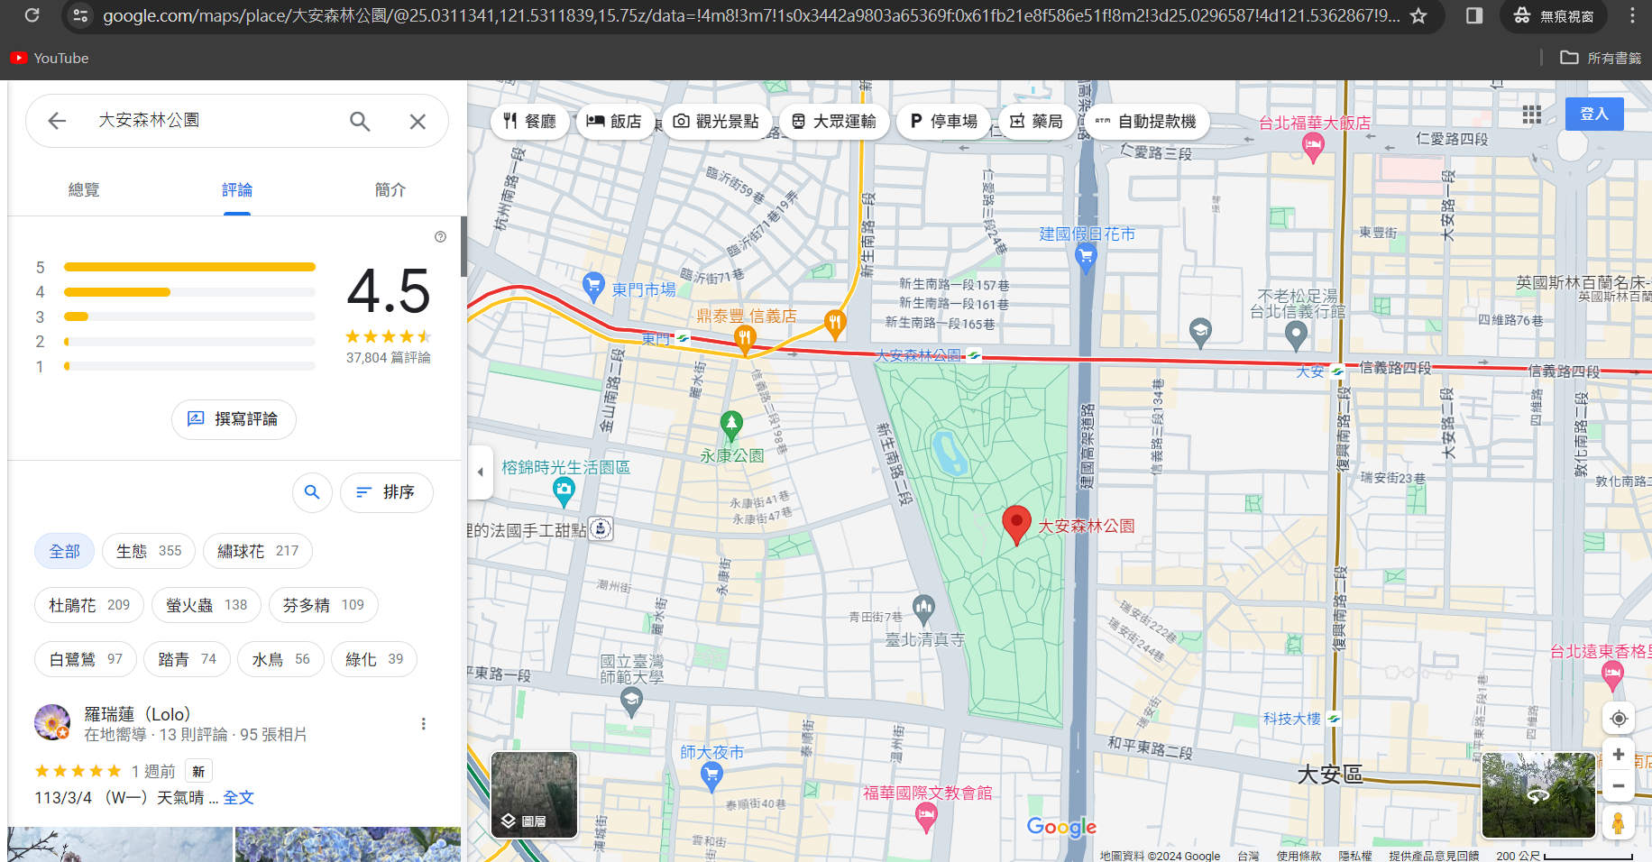
資料蒐集
主講人 : 陳證斌
抓取 Google 地圖 景點, 蒐集其中11項資訊存成 .json
全台灣7748 村,里
爬取景點
爬取景點資訊
清整重複景點
爬取評論
景點名稱
地址
Google評論網址
星數
營業時間
評論數量
緯度
經度
tag
各星評論數
評論
7. 8.
11.
10.
6.
9.
介紹
資料蒐集
資料清整
系統運算平台
敘述性統計
特徵工程
&視覺化
推薦系統
網頁部署
結論
Notes:
(左方圖是6~10的資訊
清整重複景點
清完以後再爬取評論

Slide 5
資料數量
主講人 : 陳證斌
 | 清整前 | 清整後
景點數 | 672,304 | 11,831
景點資訊檔案大小 | 616.45MB | 18.89MB
評論檔案大小 |  | 295489.41MB
介紹
資料蒐集
資料清整
系統運算平台
敘述性統計
特徵工程
&視覺化
推薦系統
網頁部署
結論
Notes:
我們清整前是六十七萬兩千三百零四筆資訊,
清整後剩11831筆資訊
這是因為受限於google map 再抓取景點時
如果目標村里的景點被抓完,所吐出的景點會向周遭的景點溢散
但為了避免資料有錯漏
會先全數抓取再進行清整
至於如何清整我們交由下位同學為我們講解

